Slide 1
论文分享 · 2026.07
Agentic RL 的熵变化机制和训练稳定性
STEER · RAGEN-2 · T²PO · Agent0-VL · GLM-5.2 · Kimi K3
01
Notes:
今天给大家分享几篇近期顶会中稿中关于agentic RL算法的文章，由于几篇都和熵或者uncertainty有关，所以就从 这个topic 开始讨论。这里的重点不是把 entropy 当成一个孤立的监控指标，而是看它如何与RL的探索以及长轨迹训练实现共同作用。

Slide 2
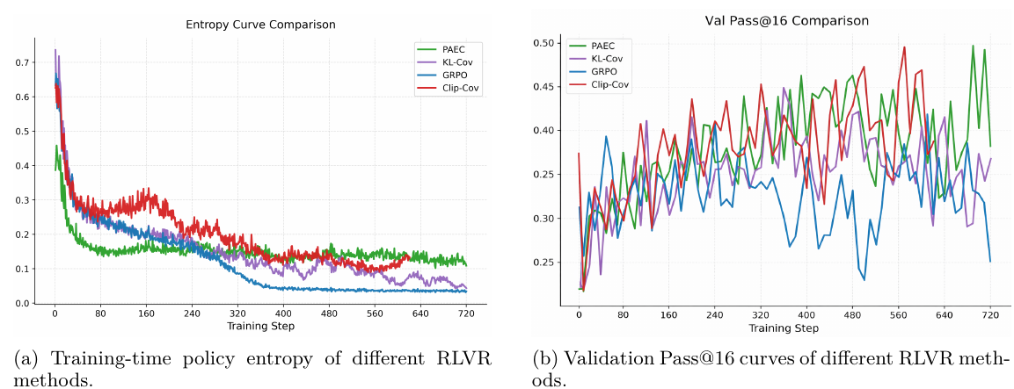
OPENING · WHY ENTROPY
Agentic RL 训练坍缩现象
Agentic RL的训练容易出现不稳定现象，其原因很多，其中一条是由于模型输出越来越确定导致的模式坍缩
模型的探索行为减少
Group-wise算法优化失效
模型陷入局部最优
在LLM中，token entropy作为LLM分布diversity的指标，能够侧面反映LLM的生成行为
Sources: Flexible Entropy Control in RLVR, arXiv:2602.09782, Fig. 6 · PAEC, arXiv:2606.08543, Fig. 2（两文均明确讨论 policy entropy collapse）
02
Notes:
在RLVR和Agentic RL的训练过程当中，稳定性是一个很大的问题，其中算法不稳定的表现之一就是行为坍缩，即模型在训练过程中的输出会变得越来越确定，一旦策略过早变得确定，模型会减少探索，group-wise advantage 的有效差异也会变小，并更容易陷入局部最优。
左侧和右侧的论文图都直接画出了 entropy 与 RL 训练效果的关系。比如这里的GRPO，它训练到后期时entropy降到很低，模型输出几乎是确定的，随机性很小，所以后续测试的passK指标（也就是一个query采样K次得到的结果，它反映模型内蕴的推理能力）下降了。虽然我们不应该把 entropy 等同于能力，但它确实是一个重要的行为侧信号，尤其是探索行为对于RL这种在线采样的算法是比较重要的一个纬度。
Entropy有用主要是：第一，token entropy 可以侧面反映模型生成分布的多样性。
第二，针对性的熵调控能够提升 Agentic RL 的 effectiveness。关键是识别哪些 token、哪些 prompt、哪些阶段发生了不合理的熵变化，然后针对性的干预这些更新。

Slide 3
ROADMAP
目录
01
机制：Agentic RL中entropy如何变化
STEER + RAGEN-2：ΔH、MI、reward SNR
02
算法：Uncertainty如何提升算法性能
T²PO + Agent0-VL：rollout controller 与 tool-grounded verifier
03
系统：长程能力如何落地
GLM-5.2 + Kimi K3：1M context、长轨迹 RL、tool protocol、serving
Deck structure
03

Slide 4
Rethinking Entropy Interventions in RLVR:
An Entropy Change Perspective
ACL 2026 outstanding paper
Notes:
第一篇文章是 Rethinking Entropy Interventions in RLVR，也是 ACL 2026 Outstanding Paper。虽然这篇文章讨论的是rlvr的场景，但是它讨论的机制问题是在RLVR和agentic RL当中都存在的问题。它最重要的贡献，是把熵调控问题从之前的“entropy 应该升还是降”改写为“每一次策略更新到底让 entropy 改变了多少、方向是什么”。

Slide 5
BACKGROUND · GRPO
Review GRPO
① Group rollout
② Relative advantage
③ PPO-style clipping
④ Token-level update
同一 prompt 采样多条 response；reward 在组内比较。
组内 reward 标准化；不需要额外训练 value model。
importance ratio 超出区间后截断，限制单步策略漂移。
对全部 response token 聚合；后续熵分析从单 token 更新切入。
这篇文章采用 token-level GRPO，并省略 KL 项：entropy 不是直接优化目标，而是策略更新后的结果。
Hao et al., Rethinking Entropy Interventions in RLVR, Eq. 1–2 · GRPO: Shao et al. (2024)
03
Notes:
GRPO 的第一步，是对同一个 prompt 采样多条 response。它不额外训练 value model，而是在组内比较 reward，把每条 response 的 reward 做标准化，得到 relative advantage。
第二步与 PPO 类似：计算新旧策略的 importance ratio，并用 clipping 限制单步策略漂移。最后，sequence-level 的 advantage 会作用到 response 中的 token，再对所有 token 聚合形成 policy gradient。

Slide 6

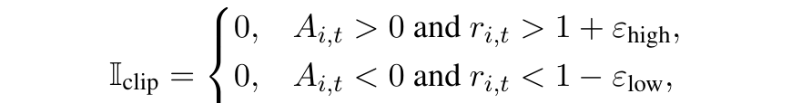
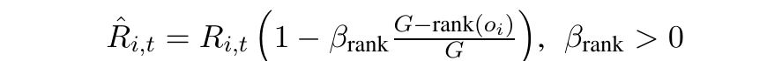
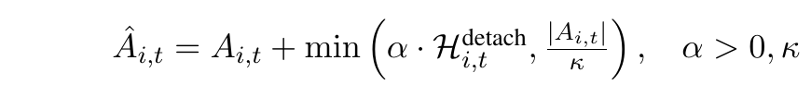
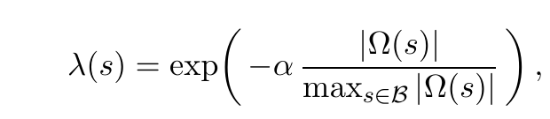
I · ENTROPY MECHANISM
目前的熵调控算法
算法 / 代表方法
具体做法
作用对象
直接效果
主要局限
公式
Paper link
全局正则
Entropy Reg. / KL penalty
loss 加熵奖励
或 KL 惩罚
所有 token
（全局）
简单；延缓
整体降熵
无法定位局部坍缩
系数敏感
GRPO 2402.03300
SOR1 2505.22312
Clip-Higher
DAPO / DCPO
放宽正优势 token
的上裁剪界
低概率
正 token
保留探索 token
改动小
仅作用于
被裁剪 token
DAPO 2503.14476
DCPO 2509.02333
正样本重加权
Unlikeliness / W-REINFORCE
削弱高概率
正确样本权重
Positive
rollouts
减少热门路径
垄断
负样本及其他
token 不受控
W-RF 2506.01347
熵感知优势
Entro.Adv / GTPO / EDGE-GRPO
高熵 token / group
获得更大优势
Token /
group
直接鼓励
探索
可能放大 |ΔH|；
反而加速坍缩
GTPO 2508.04349
EDGE 2507.21848
变化感知重加权
STEER
估计 token ΔH；
抑制过大更新
每个
token
同时防止
坍缩 / 爆熵
依赖 ΔH 估计；
计算更复杂
STEER 2510.10150
共同的motivation：全局/局部 增熵
Pitfall：熵变化背后的机制仍不清楚，熵？=探索/性能提升
04
Notes:
这张表把相关方法分成五类。第一类是全局正则，例如 entropy bonus 或 KL penalty。优点是实现简单，但它对所有 token 一视同仁，无法定位局部坍缩，而且系数非常敏感。
第二类是 Clip-Higher，例如 DAPO 和 DCPO，通过放宽正优势 token 的上裁剪界，保留低概率但正确的探索 token。它更像一个门控机制，只影响已经进入 clipping 区间的 token。
第三类是正样本重加权，例如 Unlikeliness 和 W-REINFORCE，核心是削弱高概率正确路径的垄断，但负样本和其他 token 仍然不受控。
第四类是 entropy-aware advantage，例如 GTPO、EDGE-GRPO，把高熵 token 或 group 的优势放大。直觉上是在鼓励探索，但文章指出：它放大的其实是熵变化的绝对幅度。如果训练已经处于降熵阶段，它反而会加速坍缩。
最后是 STEER。它不预设 entropy 必须增加，而是估计每个 token 的 entropy change，并抑制过大的更新。除 STEER 外，大多数方法的共同 motivation 都是增熵、保探索或延缓坍缩；共同局限是只干预一两个局部因素，没有联合约束 signed token-level ΔH。

Slide 7
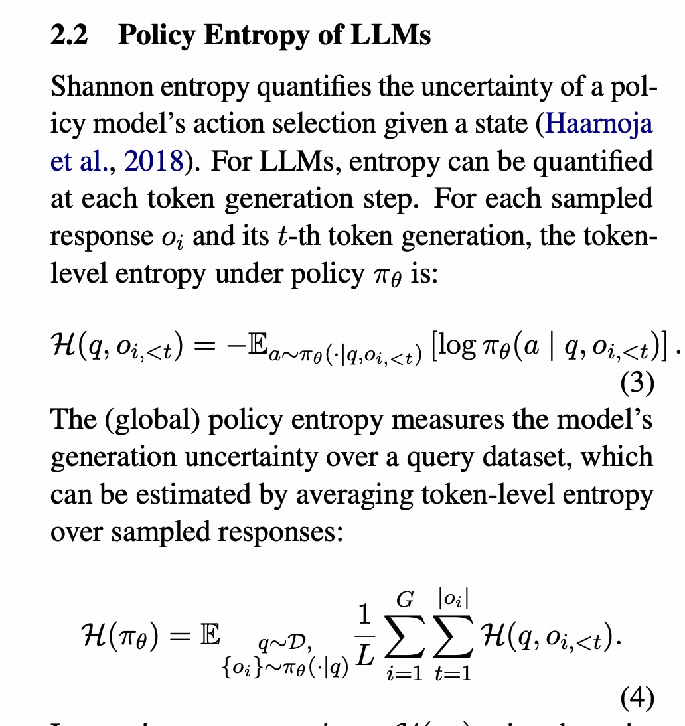

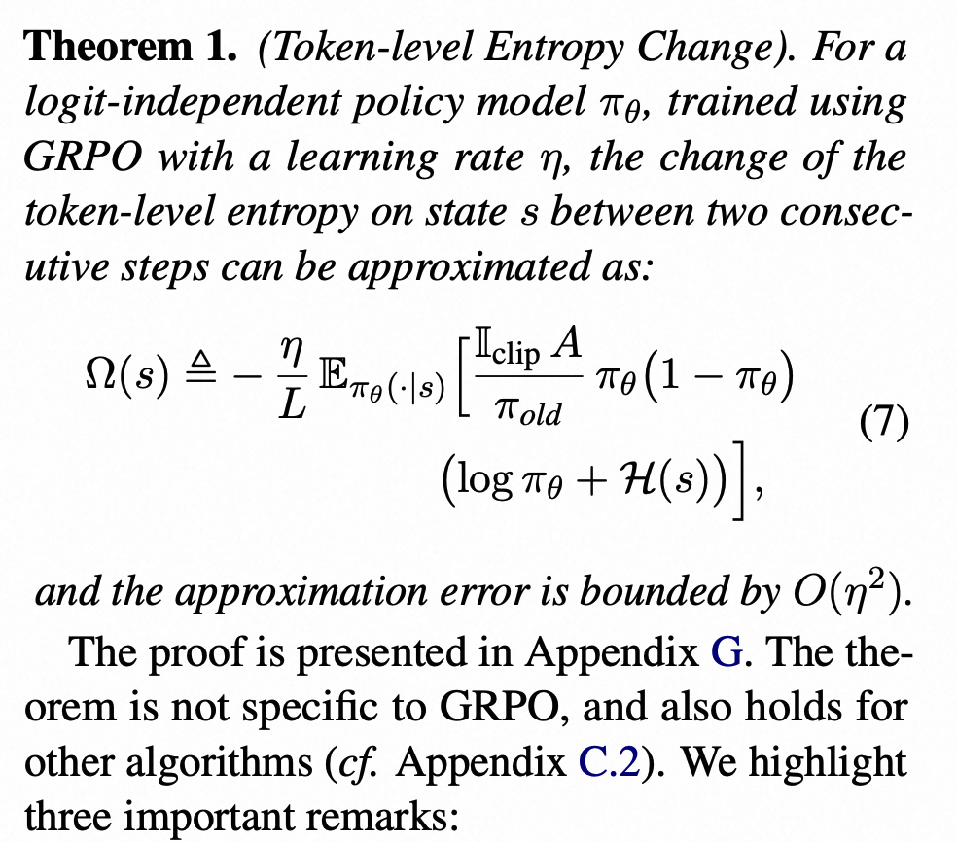
比起调控熵本身，检验熵的变化更能反映算法背后的动力学
Entropy change
Notes:
接下来看下这篇文章做了什么：
左侧先定义 entropy。对一个状态，也就是给定 query 和已经生成的前缀，token-level entropy 是下一 token 分布的 Shannon entropy；global policy entropy 则是在 query 数据集和采样 response 上，对所有 token entropy 求平均。
右侧的 Theorem 1 是这篇文章的核心贡献，它把思路从之前那些定位高/低熵或者确定性的token，然后做token-level的调制，转换策略；它推出RL算法（诸如GRPO这类算法）单步更新后的 entropy change 近似，通过这个熵的变化来看RL训练过程中的动力学。在理解这个定理之前，我首先简单介绍下它的推导

Slide 8
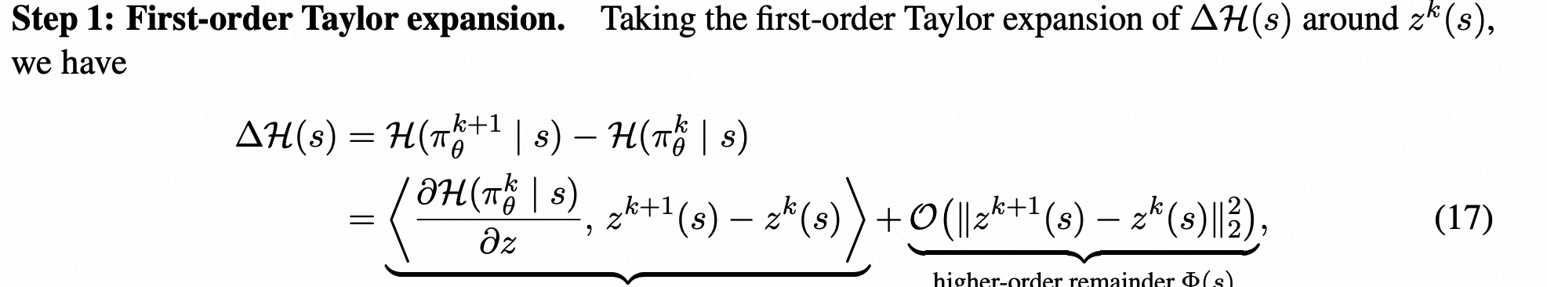
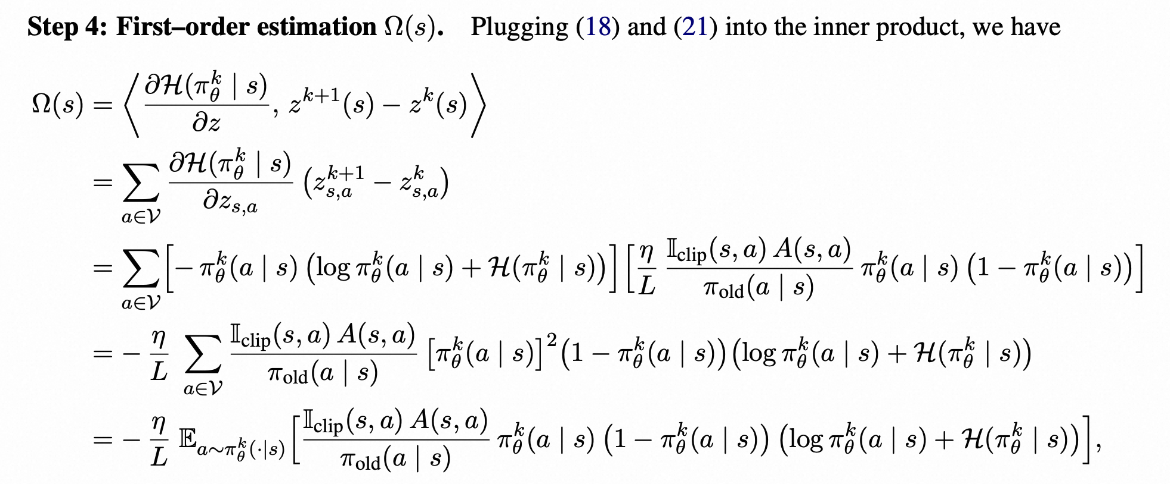
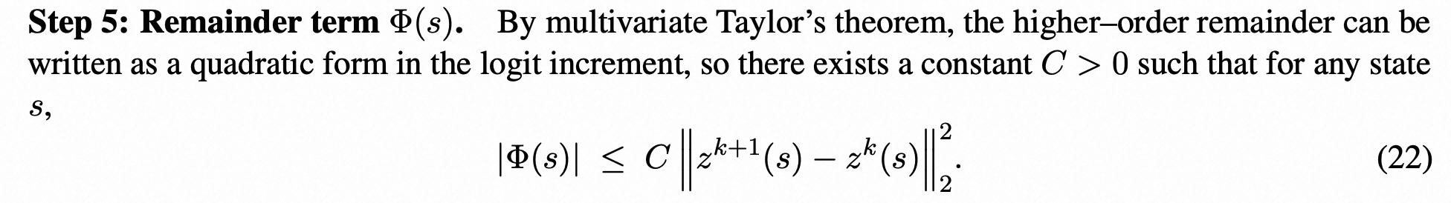
Notes:
这个推导的流程比较套路，推导核心只有三步：1）熵变量泰勒一阶展开，最后的近似项其实就是一阶项：这里的z是LLM的logit，第一项是熵变对于logit的梯度，第二项是logit在一次RL step之后的更新量；所以其实这个推导不是建立在LLM的参数空间，而是建立在logit空间，在LLM里的一个常见方式；2）求GRPO在logit space上的梯度，得到logit space一步更新，再和熵在logit space上的梯度求内积，得到一阶项表达式；3）对高阶项求bound，有界性的集中不等式；最后只剩下一阶项

Slide 9
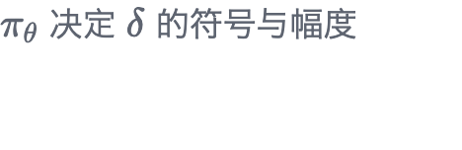

I · ENTROPY MECHANISM
单步更新即可预测 ΔH
ΔH(s) ≈ Ω(s) = (η/L) · 𝔼[(Iclip · A / πold) · δ(πθ, H)]
① Clipping
② Advantage
③ Token probability
④ State entropy
Iclip 决定哪些 token 根本不参与更新
A / πold 决定更新权重
H(s) 改变高/低概率的相对分界
Hao et al. (2026), Theorem 1 / Eq. 7–8 · 一阶近似；parameter-independent softmax 假设
07
Notes:
Ω(s) 可以拆成四个因素。I_clip 决定这个 token 是否参与更新；A 除以旧策略概率决定更新权重。
最关键的局部项可以写成 δ(πθ,H) ，它和A的符号决定了当前token update中的熵变化方向。
如果 πθ 小于这个分界，δ 为正；如果 πθ 大于分界，δ 为负。对于没有被 clip 的 token，最终 ΔH 的符号由 advantage 与 δ 的乘积决定。基于这个表达式现在就可以判断RL算法一步更新做了什么

Slide 10
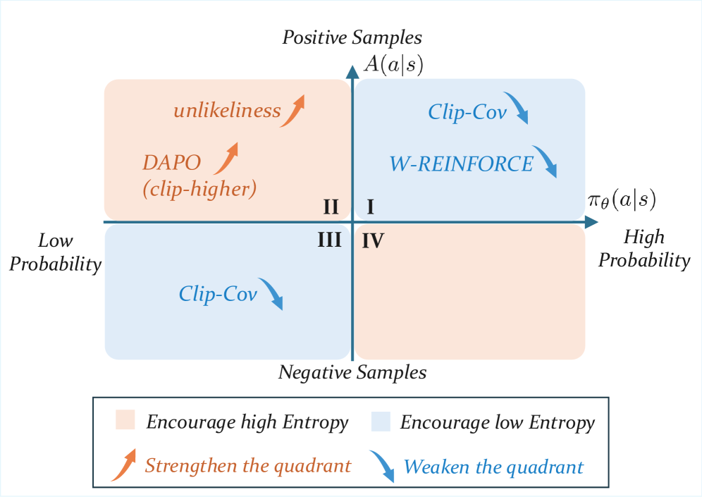
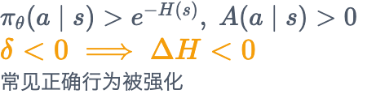
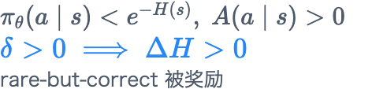
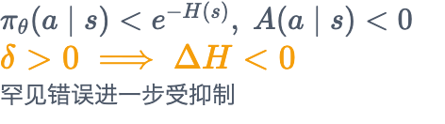
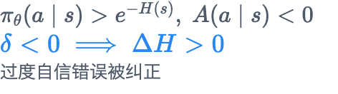
I · ENTROPY MECHANISM
四个象限共同决定全局熵
I Exploitation
II Exploration
III Suppression
IV Error correction
Entropy collapse = I 与 III 的降熵贡献长期压过 II 与 IV。
Hao et al. (2026), Figure 2
08
Notes:
文章给出一个四象限理论，横轴是相对概率高低，分界是 exp(-H)；纵轴是 advantage 的正负。第一象限是高概率正优势 token，也就是已经常见且正确的 token。继续提高它的概率会让分布更尖，因此是 exploitation，贡献降熵。
第二象限是低概率正优势 token，代表罕见但正确的探索路径。提高它的概率会摊平分布，因此贡献升熵。第三象限是低概率负优势 token，策略会进一步压低罕见错误 token，属于 suppression，也贡献降熵。第四象限是高概率负优势 token，模型需要纠正常见错误路径，压低它反而会释放其他 token 的概率，因此贡献升熵。
所以从这个四象限就可以看出RL后期的Entropy collapse 并不是所有 token 都在降熵，而是第一和第三象限的降熵贡献长期压过第二和第四象限。即算法会倾向于不断提升自己已知正确路径的概率，抑制已知错误路径的概率，而不去对模型难以采样的那些正确进行提升，不去对模型常犯的错误进行惩罚。这就是熵坍缩现象背后的动力学。所以基于这张表，就可以做针对性的熵调控

Slide 11
I · ENTROPY MECHANISM
现有方法只重排局部象限，无法联合控制
Method | 四象限映射 | 具体动作 | 熵效应 | 论文指出的盲点
DAPO / clip-higher | II ↑ εlow↑ → III ↑ | 放行低概率正样本；下界放宽也会放行低概率负样本 | II↑：升熵 III↑：降熵 | 只触达 clipping tokens； 效果依赖阈值
Unlikeliness | II ↑ + I ↓ | 提高 rare-correct； 压低 common-correct | 两种动作都推高 H | 只重加权 positive tokens
W-REINFORCE | I ↓（主） II ↓ | 全部正样本降权； 高概率 token 主导采样 | 通常升熵：主要削弱 I | 同时削弱 II 的探索
Entro.Adv. / GTPO | I–IV：|ΔH| ↑ | 高 H token 获得更大 A | 方向不定；降熵期会加速坍缩 | 放大幅度， 不控制 signed ΔH
Entropy Reg. | I–IV（全局） | loss 加全局 entropy bonus | 整体升熵；可能爆熵 | 不区分 token / 象限
Clip-Cov | I ↓ + III ↓ | 约束估计为大幅降熵的 少量 token | 削弱两类降熵贡献 | Cov 估计偏差； 覆盖 token 极少
STEER | I–IV：大 |Ω| ↓ | 联合 Iclip、πθ、A、H(s) 估计 ΔH 并衰减权重 | 同时防坍缩与爆熵 | 需估计 Ω；计算略增
Hao et al. (2026), Figures 2–5 & Table 2 · ↑ / ↓ 表示强化 / 削弱象限贡献
09
Notes:
所以我们一开始提的几类方法，都可以用这个四象限理论来描述。DAPO 的 clip-higher 主要强化第二象限，让低概率正样本不被过早裁剪；但如果同时放宽下界，也可能保留第三象限的低概率负更新，因此参数方向并不是对称安全的。
Unlikeliness 是把logp高的正确token抑制更新，把logp低的正确概率提升更新，同时强化第二象限、削弱第一象限，所以通常升熵；W-REINFORCE 会降低全部正样本权重，但因为采样主要被高概率 token 主导，实际更多是在削弱第一象限，同时也会损伤一部分探索。
Entropy Advantage 给高 entropy token 更大 advantage，但不区分当前 ΔH 的正负，相当于把四个象限的变化幅度一起放大。训练处于降熵阶段时，它们可能比原始 GRPO 坍缩更快。
Entropy regularization 是全局推高，可能爆熵；

Slide 12
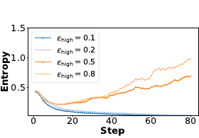
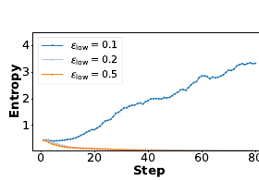
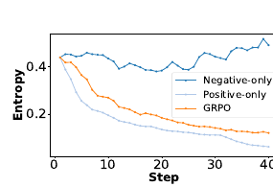
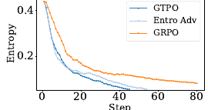
I · ENTROPY MECHANISM
三个反直觉现象共同验证四象限机制
Clip bounds
Samples+A
① Clip bounds 不是“越宽越安全”
εhigh↑：QII 低概率正 token 更少被裁剪，保留罕见但正确路径的升熵贡献。
εlow↑：QIII 低概率负 token 更少被裁剪，降熵抑制反而被保留。
② Positive-only 仍会坍缩：QI 的高概率正确 token 最常被采样，正样本更新被“利用项”主导；Negative-only 的净作用维持高熵。
③ 高熵加权只放大 |ΔH|：当训练已进入 ΔH<0 阶段，Entro.Adv./GTPO 会把降熵同步放大。
Hao et al. (2026), Figures 3–5
10
Notes:
文章做了一些实验来说明他们分析的正确性。
第一个现象是 clip bound 并不是越宽越安全。提高 ε_high，会让第二象限的低概率正 token 更少被裁剪，因此能保留探索，甚至逆转坍缩；但提高 ε_low，会让第三象限的低概率负 token 也更少被裁剪，保留更多降熵 suppression，反而加速坍缩。
第二个现象是 positive-only 训练仍然会快速降熵。原因是正样本里最常被采到的是第一象限的高概率正确 token，正更新并不天然等于探索；相反，negative-only 的净作用在实验里反而维持了较高 entropy。
第三个现象是 Entropy Advantage 和 GTPO 在进入降熵阶段后比 GRPO 坍缩更快。它们增加的是 |ΔH|，而不是保证 ΔH 为正。这三个现象共同说明，真正要控制的是变化方向与幅度，而不是把“正样本”“高熵 token”简单等同于增熵。

Slide 13
I · ENTROPY MECHANISM
STEER：把 |ΔH| 映射为 token-level trust weight
λ(s) = exp[−α · |Ω(s)| / maxB |Ω|]
估计
映射
重加权
→
→
由 Iclip、A、πold、πθ、H(s) 计算 token-level Ω(s)。
按 batch max |Ω| 归一化；指数映射到 [λmin,1]。
policy gradient 乘 λ；大变化强降权，小变化 λ≈1。
Ω(s)：由 Iclip、A、πold、πθ 与 H(s) 得到的单 token 熵变化近似。
取 |Ω|：爆熵与坍缩都属于“变化过大”，都应被抑制。
控制的不是熵水平，而是每步熵变化幅度
双向约束
选择性更新
方向不改：λ>0，因此 Ω 的正负不变，只把变化缩成 λΩ。
范围双向：Ω>0 与 Ω<0 都按 |Ω| 衰减，既防爆熵也防坍缩。
实现轻量：无需额外 rollout / value model；主实验固定 λmin=0.7。
不设目标熵；只限制单步 change magnitude，不把 H 强行推高。
|Ω| 小 → λ≈1；只对剧烈变化 token 显著降权。
Hao et al. (2026), Eq. 9 · 可类比为 token-level entropy-change trust region
11
Notes:
所以这篇文章直接把这个一阶项作为token-level update的weight来做熵调制，它的目的是调制熵变化而不是熵本身；
这个设计有三个关键性质。第一，λ 始终大于零，所以它不改变 ΔH 的方向，只缩小幅度。第二，它使用 |Ω|，因此无论是大幅降熵还是大幅升熵都会被抑制，既防 collapse，也防 entropy explosion。第三，小变化 token 的 λ 接近 1，只有剧烈变化的 token 才会明显降权。
可以把它理解成 token-level entropy-change trust region。它不需要额外 rollout，也不需要 value model；主实验使用固定 λ_min=0.7，额外计算只来自 Ω 的局部估计。

Slide 14
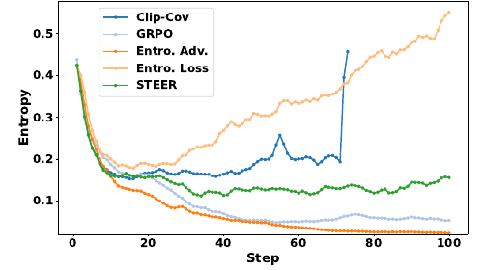
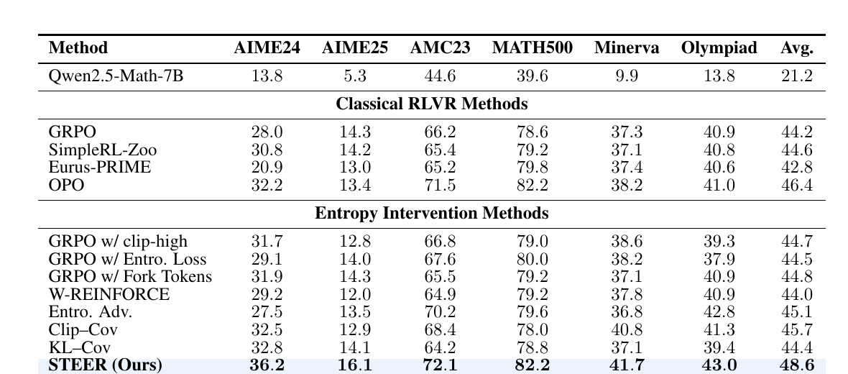
I · RETHINKING ENTROPY
实验结果：增熵不等于稳定，关键是约束 |ΔH|
Entropy trace
Table 3
Hao et al. (2026), Table 3 / Figure 8 / §6.4
12
Notes:
这里可以看到GRPO 和 Entropy Advantage 都发生坍缩；Entropy Loss 把 entropy 持续推高，出现爆熵；剩下的baseline要么出现明显波动，要么entropy持续下降。只有 STEER 在初期下降后稳定下来。
因此这篇文章的结论不是 entropy 越高越好，而是每一步不要变化得过猛。稳定训练依赖对 |ΔH| 的双向约束。

Slide 15
RAGEN-2:
Reasoning Collapse in Agentic RL
ICML’26 oral
Notes:
第二篇文章是StarPO团队做的后续的工作：它们关注长程多论RL中另一种collapse的现象

Slide 16
II · RAGEN-2
Failure mode：推理仍流畅，但逐渐与输入脱钩
“fluent but input-agnostic”
H(Z | X) 仍高
I(X; Z) 下降
表面：输出仍然“像在推理”
实质：输入辨识度持续丢失
同一输入下仍有随机性与语言流畅度；常规 entropy monitor 看不出异常。
不同输入逐渐触发相似 reasoning template；模型忽略具体状态，复用通用推理框架。
Template collapse：不是“不会生成”，而是“生成不再依赖输入”。
Wang et al., RAGEN-2 (2026), Section 4.2 · direct failure-mode description
14
Notes:
这篇文章提出在multi-turn RL的训练后期，由于监督信号的缺失，模型的输出可能会越来越与输入无关，这是单纯调控熵无法做到的。
这就是 template collapse：多样性仍在，输入依赖却消失。因此 entropy 只能描述推理质量的一条轴，不能单独排除 reasoning collapse。
这个在我们训练长程任务的时候可能会遇到，就是发现到后期模型可能会遗忘之前的历史，重复输出一些没什么信息含量的内容

Slide 17
I · ENTROPY MECHANISM
熵只描述推理质量的一条轴
H(Z) = I(X; Z) + H(Z | X)
H(Z | X)
I(X; Z)
Within-input diversity
Cross-input distinguishability
同一个输入下，reasoning 有多随机、多样。常见 entropy monitor 主要覆盖这一轴。
换一个输入 / 环境状态，reasoning 是否真的随之改变。
高 H(Z|X) 并不能排除 I(X;Z) → 0，即这篇文章提出的failure mode：template collapse
Wang et al., RAGEN-2 (2026), Section 2.2 · 论文实验使用 scorer-defined proxies
15
Notes:
他们用信息分解 H(Z)=I(X;Z)+H(Z|X)。H(Z|X) 描述同一个输入下，reasoning 有多随机、多样，也就是常见 entropy monitor 主要看到的轴。
I(X;Z) 描述的是两个分布之间的关系，在这里就是描述输入prompt分布和输出分布之间的关系；换一个输入或环境状态后，reasoning 是否真的随之改变。一个模型完全可能在每个输入下都生成很多不同句式，所以 H(Z|X) 很高，但这些句式对不同输入几乎一样，导致 I(X;Z) 接近零。
这就是 template collapse：多样性仍在，输入依赖却消失。因此 entropy 只能描述推理质量的一条轴，不能单独排除 reasoning collapse。

Slide 18
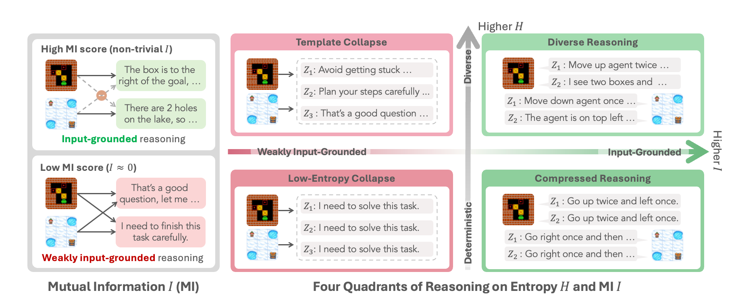
I · ENTROPY MECHANISM
模板坍缩藏在高熵背后
Template Collapse
句式看似多样，但 reasoning 与输入弱耦合。
Wang et al., RAGEN-2 (2026), Figure 1
16
Notes:
这篇文章也做了一个四象限的分类，它的两个xy分别代表互信息和entropy。正常情况下，输入变化会引起 reasoning 路径和中间判断变化；但是模板坍缩后，模型仍然会生成完整、流畅、甚至看起来多样的解释，但核心结构在不同输入之间高度复用。
所以这种 collapse 很难仅靠语言流畅度、长度或 token entropy 发现。它更像是模型学会了一套通用话术，用表面随机性掩盖对具体状态的忽略。

Slide 19
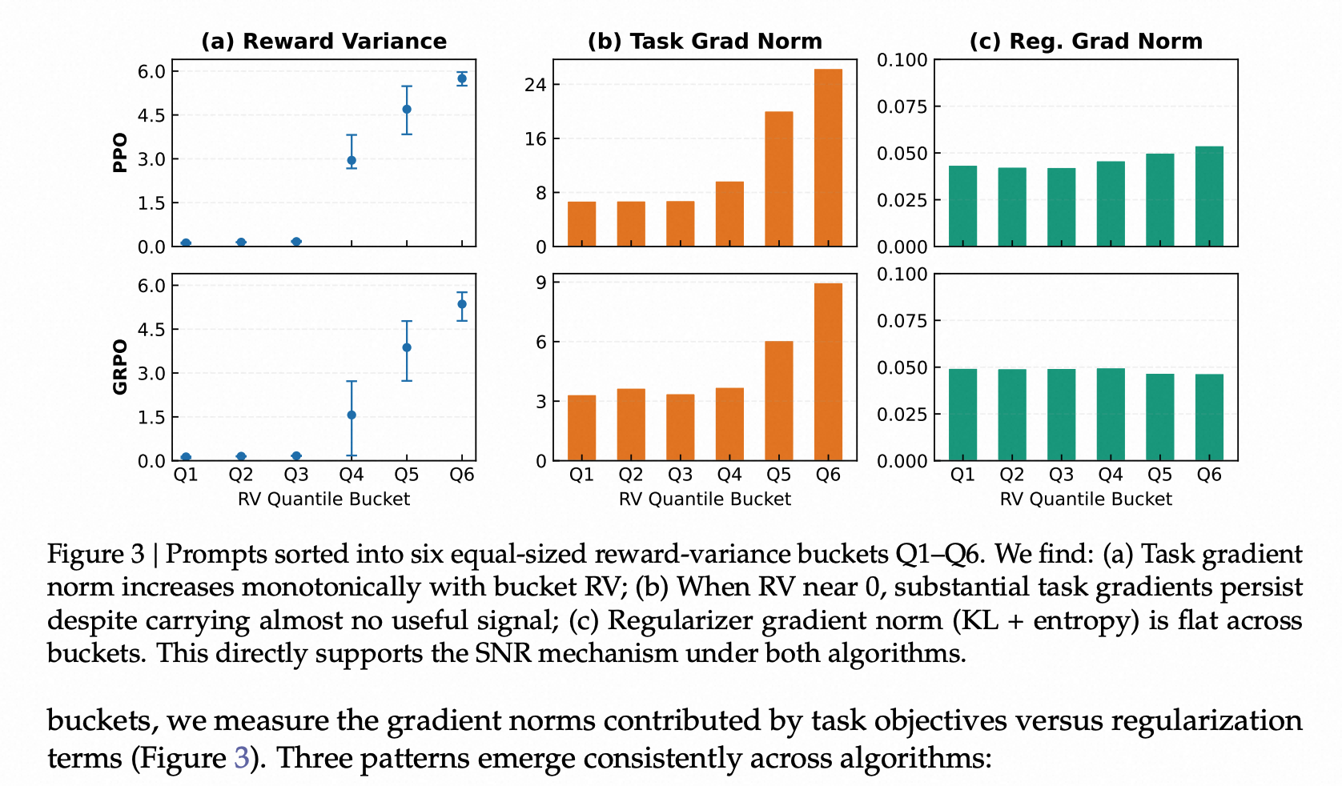
I · ENTROPY MECHANISM
梯度分解和reward variance
Wang et al., RAGEN-2 (2026), Sections 2.3-3.3 / Figure 2
17
Notes:
文章用互信息这个指标来对这种collapse行为做了诊断，他们提出了一些MI的proxy metric去观察模型在训练过程中的MI变化；
但是为什么会在训练中出现这种collapse现象，他们进一步从RL角度进行分析
文章做了一个实验看了三个指标之间的关系：1）batch reward variance；2）task-level grad norm；3）reg-level grad norm；有以下的发现：
1）reward相关这部分的grad norm和RV成正比关系，这点从GRPO的grad公式也能想到，adv的值和RV是强相关的，adv又是grad的weight
2）KL，entropy的norm保持平稳：它基本是样本无关的；所以这部分就是文章所说的和输入无关的梯度噪声项
3）低RV组的梯度可能会被KL主导，如果一个batch中出现大量low RV的样本（太简单，太难），就可能会导致这种优化目标的偏移现象
所以他们提出：这种和输入无关偏移行为很有可能是由低RV的batch里面，gradient被正则化的这些梯度项给主导了导致的

Slide 20
I · ENTROPY MECHANISM
按信号质量过滤 prompt
SNR-Aware Filtering
按 RV 降序排列 prompt group
保留累计 RV mass ≥ ρ 的最小 prefix
仅在 update 时 mask，不增加 rollout
使用边界
RV(x) = Var(R | X=x)
环境随机性很高时，reward variance 也可能只是噪声；过滤还会缩窄 exploration coverage。
目标是提高 task-gradient SNR，而不是机械丢弃低方差样本。
Wang et al., RAGEN-2 (2026), Figure 4 / Section 3.3
18
Notes:
基于以上的观察，这篇文章提出算法：SNR-Aware Filtering 的输入是每个 prompt group 的 reward variance。算法先按 RV 从高到低排序，再保留累计 RV mass 达到 ρ 的最小前缀。它类似 nucleus sampling，但筛选的是 prompt 更新，而不是生成 token。
过滤只发生在 update 阶段：rollout 已经采样完成，因此不会增加 rollout 成本。Top-p 相比固定 Top-k 的优势是自适应。如果这一批整体信号弱，它可以少留甚至拒绝更多 group；如果高信号 prompt 很多，则会保留更多。
但 RV 不是永远可靠。高随机环境里，reward variance 可能来自 transition noise，而不是可学习的 policy signal；过滤还可能缩窄 exploration coverage。所以目标不是机械丢弃低方差样本，而是提高 task-gradient SNR，并且要结合环境随机性判断。

Slide 21
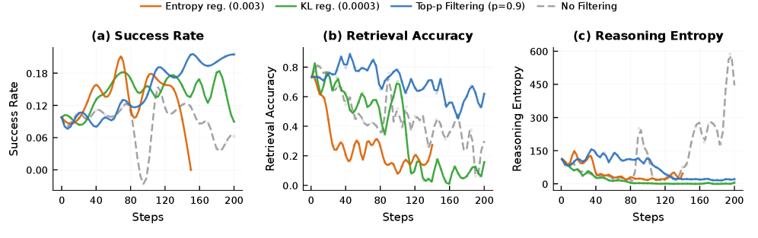
I · ENTROPY MECHANISM
MI 比熵更早预警坍缩
+0.39
−0.11 … −0.14
时序｜MI 先于性能下降
No Filtering：Retrieval-Acc 持续走低时，success rate 尚未明显恶化——MI proxy 是 early warning。
熵为何失灵：Reasoning entropy 始终偏高、后期甚至爆升；“输出仍多样”不等于“reasoning 仍依赖输入”。
干预对照：Entropy/KL reg 主要改变 H(Z|X)；Top-p RV filtering 才同时维持 MI proxy 与 task success。
MI-ZScore：正向预测
任务表现
Reasoning / Cond. H：
相关方向相反
Wang et al., RAGEN-2 (2026), Figure 5 and Figure 8
19
Notes:
实验部分首先是说明他们建立的指标能够反映实际中的collapse现象
这里的Retrieval Accuracy是文章自己设计的一个MI proxy
首先左图。No Filtering 的灰色虚线中，Retrieval Accuracy 已经持续下降时，success rate 还没有明显恶化。这说明 MI proxy 能在最终任务表现崩掉之前，先看到 reasoning 与输入的耦合正在减弱。
更反直觉的是，reasoning entropy 并没有同步下降，后期甚至出现明显飙升。如果只看 entropy，会误以为模型仍然保持丰富探索；实际上它可能只是以更多随机形式重复 input-agnostic 模板。
右侧相关系数进一步支持这一点：MI-ZScore 与 task success 的 Spearman 是 +0.39，MI-Seq 是 +0.22；Reasoning Entropy 和 Conditional Entropy 分别是 -0.11 和 -0.14，相关方向甚至相反。Entropy/KL regularization 主要改变 H(Z|X)，而 Top-p RV filtering 才更稳定地同时维持 MI proxy 和任务表现。

Slide 22
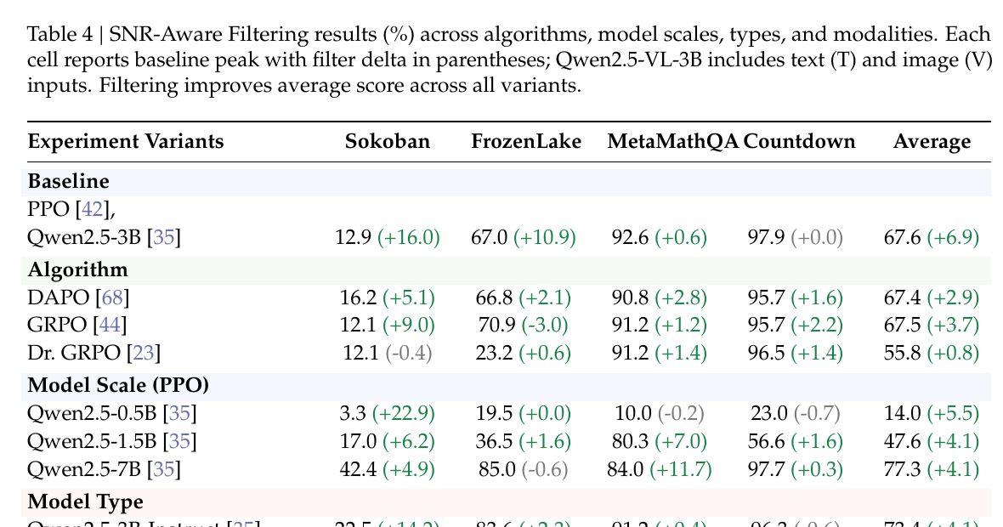
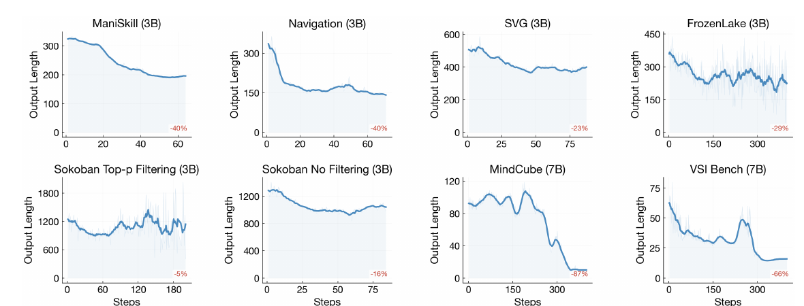
II · RAGEN-2
行为分析：模板坍缩首先表现为推理压缩
Length drift
SNR filter
行为证据｜推理压缩
8 个环境的 reasoning length 都下降，最大约 −87%；模型趋向更短、更公式化、可跨输入复用的模板。
判据：长度下降不是充分条件；只有 MI proxy 同步下降，才说明删掉的是 input-dependent reasoning，而非有效压缩。
干预证据｜SNR filtering 可泛化
收益跨 PPO/DAPO/GRPO/Dr.GRPO、0.5B–7B、Qwen/Llama 与文本/图像环境，指向通用的 task-gradient SNR 机制。
分工与边界：MI proxy 用于监控，RV filtering 用于干预；Top-p 自适应保留高信号 prompt，但高随机环境会让 RV 混入噪声。
RAGEN-2, arXiv:2604.06268, Figure 7 / Table 4
20
Notes:
左侧 Figure 7 展示八个环境中的 reasoning length drift。所有环境的输出长度都下降，最大约 87%。文章的解释是：模型逐渐收敛到更短、更公式化、能够跨输入复用的模板。
但长度下降本身不是 collapse 的充分条件。模型也可能通过学习变得更高效、更简洁。只有长度缩短同时伴随 MI proxy 下降，我们才能更有把握地说，模型删掉的是 input-dependent 中间推理，而不是无效冗余。
右侧 Table 4 展示 SNR filtering 的泛化：收益跨 PPO、DAPO、GRPO、Dr.GRPO，跨 0.5B 到 7B，跨 Qwen、Llama，以及文本和图像环境。这个广度说明它更像是在控制通用的 task-gradient SNR，而不是绑定某个算法。分工上，MI proxy 用于监控，RV filtering 用于干预；边界仍然是高随机环境下 RV 会混入噪声。

Slide 23
T²PO：Uncertainty-Guided Exploration Control for Stable Multi-Turn Agentic Reinforcement Learning
ICML‘26 Spotlight
Notes:
T²PO 是 ICML 2026 Spotlight。它提出了一个新的 uncertainty 指标来做RL在线采样的干预，而且分别作用在 token 和 turn 两个尺度。

Slide 24
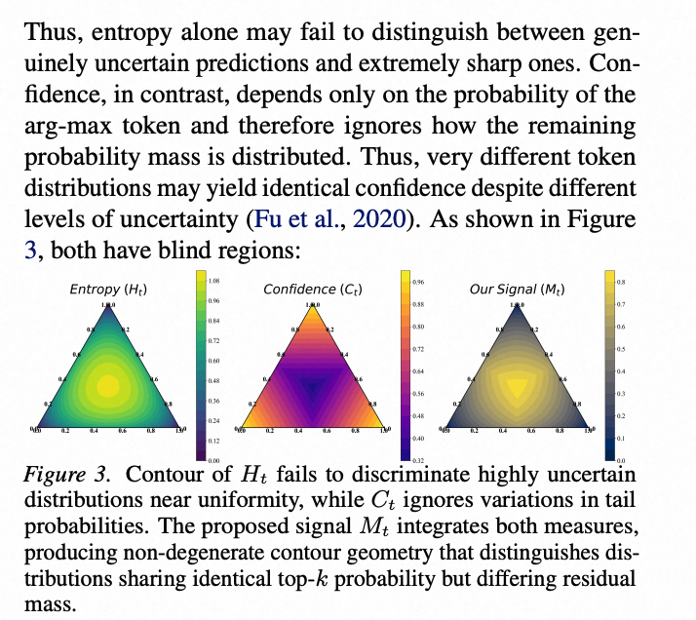
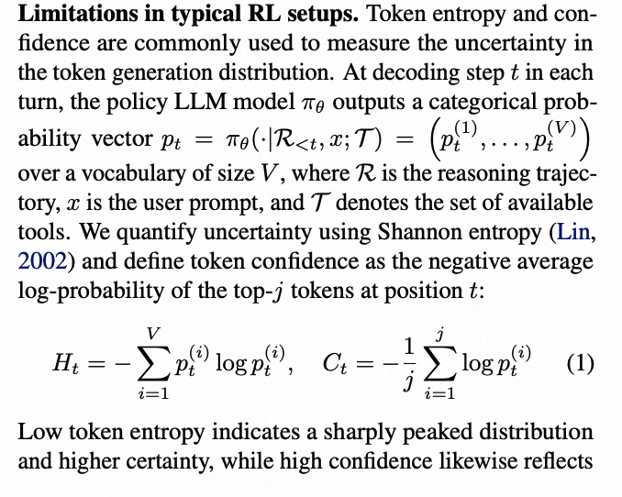
Entropy和Confidence
Notes:
这篇文章认为，agentic RL常用的两个内化指标：熵和confidence是互补的 。
Entropy 使用整个 vocabulary 上的概率分布进行计算，因此它是一个全局指标：不仅关注概率最高的 token，也会关注剩余概率质量如何分布。它比较擅长判断整个分布究竟是平滑还是尖锐的。
但是 entropy 有自己的盲区。LLM 的 vocabulary 非常大，可能有一个分布在单个token上的概率>90%，但是另一个分布在两个token上分别概率是50%；这种分布对于entropy指标来说也是尖锐的，它在整个词表上做了归一化之后的区分度不大，但实际上它们采样行为的差别是很大的。
Confidence 提供了另一个视角。论文实现中，它使用 top-(j) token 的平均负对数概率，本质上关注的是概率分布的头部：模型是否已经把很大概率集中在最可能的几个 token 上。Confidence 能够区分刚才两个尖锐分布，因为 top token 概率从 0.5 变成了 1。但它的盲区是，只关注topP。
概括下来就是：entropy 看的是整个分布，尤其对 tail probability 的变化更敏感；confidence 看的是分布头部，尤其对头部是否形成明显优势更敏感。
因此，T²PO 最终把二者结合起来做一个新的uncertainty metric，它作为一个综合的uncertainty metric能反映更多分布的变化

Slide 25
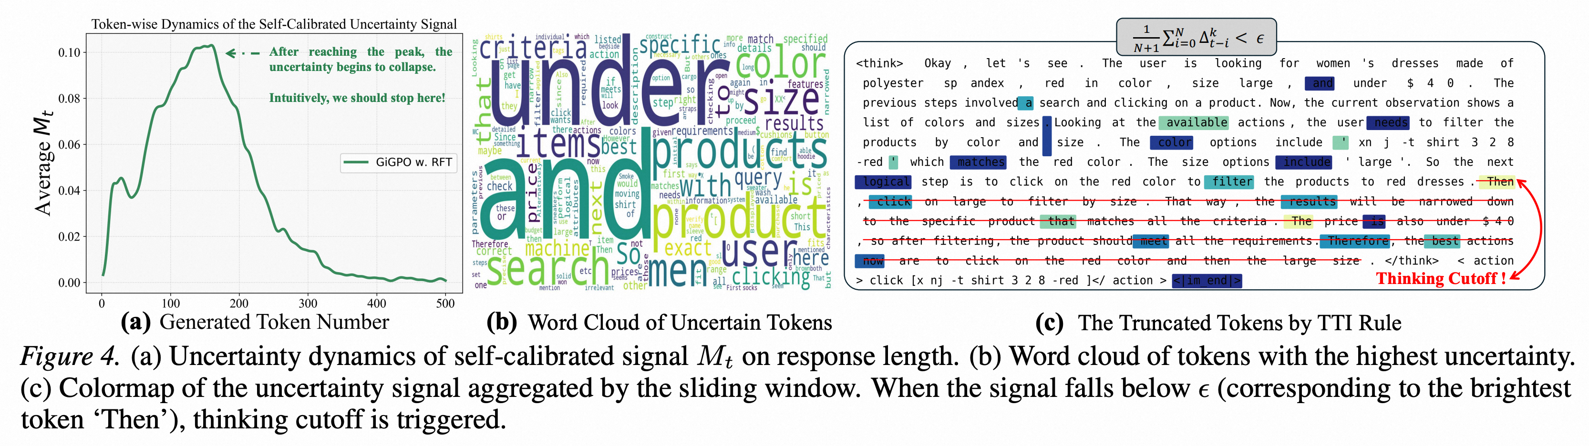
II · T²PO
T²PO 用“边际不确定性”识别犹豫
Mₜ = α·H̃ₜ + (1−α)·(1−C̃ₜ)
Token hesitation
window-mean |ΔMₜ| < ε
融合 entropy 对 tail mass 的敏感性，与 top-token confidence 的敏感性。
predictive distribution 长期不再变化 → 强制 </think>，转入 action。检测的是 Δ uncertainty，而不是绝对 entropy。
Wang et al., T²PO (2026), Eq. 1–6 / Figure 4
24
Notes:
所以文章把这两个指标加权处理，提出这个新的uncertainty度量
在真正部署的时候，用于干预的不是 M_t 的绝对值，而是一个滑动窗口里的平均 |ΔM_t|。如果 predictive distribution 长期不再变化，说明模型继续生成 thinking token 也没有带来新的 belief update，于是强制输出结束思考标记，转入 action。
这个思想和我们说的第一篇文章类似，高 entropy 不一定该继续思考，低 entropy 也不一定该停止；它检测的是 uncertainty 指标是否仍在变化，如果一直保持不变，说明模型没有带来新的信息，它可能在做一些重复行为。
T²PO 观察到，推理过程中自校准不确定性信号 (M_t) 通常先上升、达到峰值，再逐渐衰减。峰值附近集中出现任务相关的关键 token，因此不能立即截断；当滑动窗口内 (M_t) 的变化幅度持续低于阈值 (\epsilon) 时，说明预测分布已基本稳定，后续 token 多为重复或低信息量推理。此时 TTI 强制生成 </think> 并转入 action，从而减少冗余思考，同时保留有效探索。

Slide 26
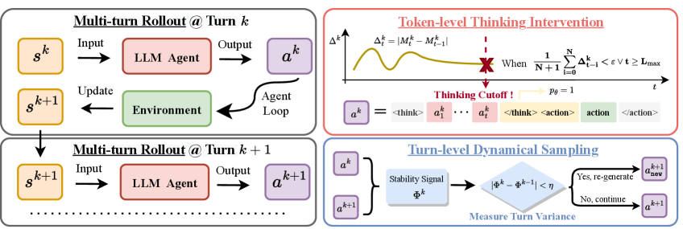
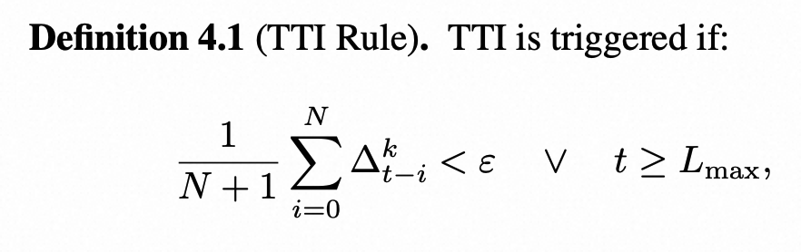
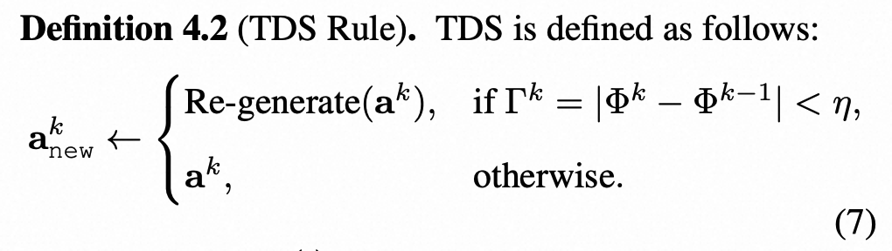

II · T²PO
T²PO 在 token 与 turn 两层控制探索
Wang et al., T²PO (2026), Figure 2 / Eq. 1–8 · Policy update remains discounted-return + GiGPO-style advantage
25
Notes:
算法在两个层面分别做了干预：1）首先是token层面；2）其次是turn层面
上半部分是 Token TTI。模型在当前 turn 内生成 thinking tokens，同时监控 M_t；如果窗口内的平均变化低于阈值 ε，就强制结束 thinking，直接输出action，避免在已经停滞的 belief 上继续堆 token。
下半部分是 Turn TDS。每个环境交互轮都计算一个状态或 belief progress 指标 Φ_k。如果相邻两轮变化小于 η，说明当前 action 没有带来有效信息，就重采样这一轮，而不是让错误或无进展轨迹继续延伸。
因此 TTI 解决 token 冗余，TDS 解决 turn 冗余。外层 policy update 没有被推翻，仍然使用 discounted return 和 GiGPO-style advantage；改进发生在生成轨迹的内环。

Slide 27
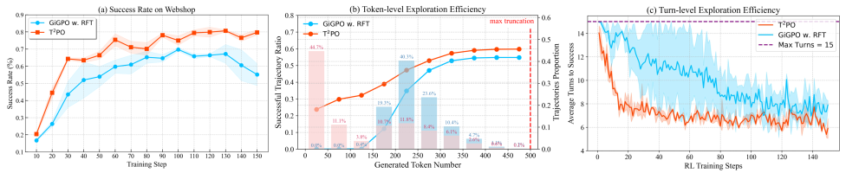
II · T²PO
更稳、更省，但重采样并非免费
81.64
90.23
−25%
63.67
WebShop 4B · 74.02 baseline
ALFWorld 4B · 80.86 baseline
WebShop 成功所需 turns
去掉 TDS 后的 success
Caveats
未报告完整 wall-clock / GPU-hour · uncertainty change 很小也可能是正确收敛 · SearchQA 表格平均与正文不一致
Wang et al., T²PO (2026), Table 1 / Table 3 / Figure 5
26
Notes:
T²PO 的成功率持续稳定上升，而 GiGPO w. RFT 在训练后期出现明显回落，说明其能够缓解训练坍缩；
(b) 在相同 token 预算下，T²PO 获得成功轨迹的比例更高，成功轨迹的 token 消耗也更少；
(c) T²PO 完成任务所需的平均交互轮数降低约 25%，减少了跨轮次的重复推理。

Slide 28
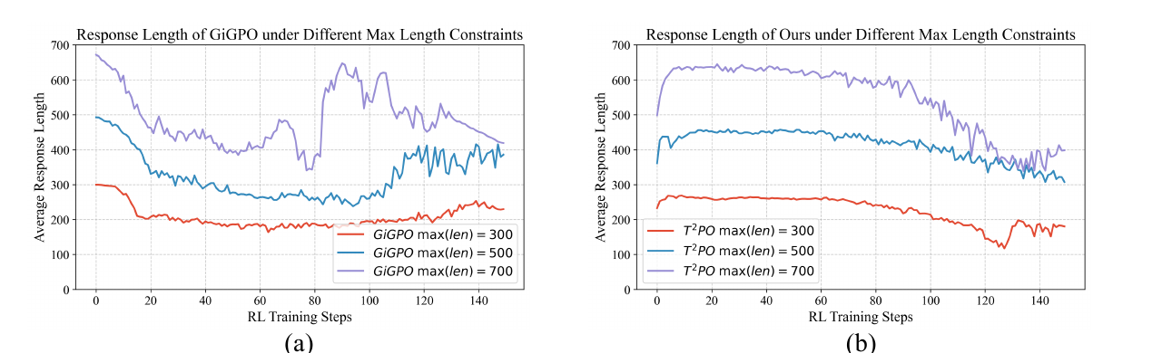
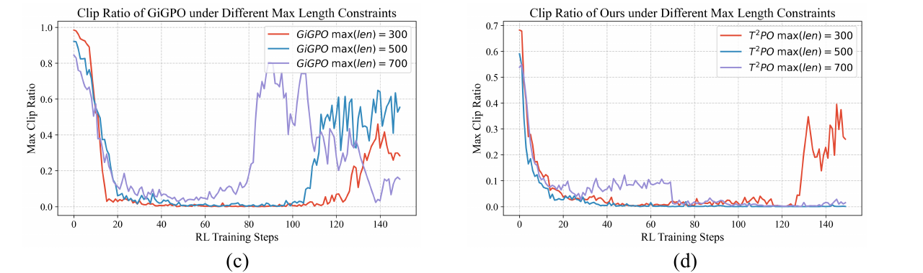
II · T²PO
行为分析：削减冗余，不等于压制探索
Length
Clip ratio
500-token：约少 20% token
T²PO 前 20 step 长度先升、后期几乎不触发 clipping；GiGPO 早期长度快速下降，更像粗暴压制探索。
Wang et al., T²PO, arXiv:2605.02178, Appendix Figure 6–7
27
Notes:
左侧长度曲线显示，在 500-token 设置下，T²PO 大约减少 20% token。关键不只是最终更短，而是前 20 个 step 的长度先上升，说明训练早期仍允许探索；
随后随着 controller 学会识别无效犹豫，长度才逐渐下降。
右侧 clipping ratio 里，T²PO 后期几乎不触发 clipping；GiGPO 则早期长度快速下降，更像是策略被粗暴推向短输出。

Slide 29
Agent0-VL: Exploring Self-Evolving Agent for Tool-Integrated Vision-Language Reasoning
ICML’26 oral
Notes:
Agent0-VL 面向多轮视觉 agent。它的核心不是额外堆多个模型，而是让一个 shared policy 在 Solver、Verifier 和 Self-Repair 三个角色之间循环演化。

Slide 30
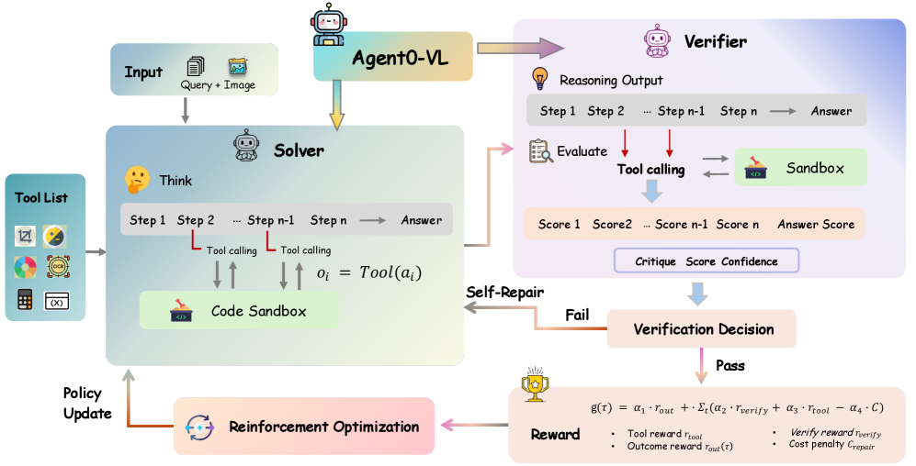
II · AGENT0-VL
Agent0-VL：工具也参与判题
ONE SHARED POLICY
Solver
多轮推理 + Python / crop / OCR / visual tools
Verifier
逐步输出 score、confidence、critique，并可重新调用工具交叉核验。
Self-Repair
低 confidence 时只 PATCH 错误片段，而非整条轨迹重来。
Liu et al., Agent0-VL (2025), Figure 2
28
Notes:
Agent0-VL 使用 one shared policy 扮演三个角色。Solver 负责多轮推理，并调用 Python、crop、OCR 或其他视觉工具。Verifier 不只是读最终答案，而是逐步输出 score、confidence 和 critique，并且可以重新调用工具交叉核验。
如果某一步 confidence 低，Self-Repair 不会把整条轨迹全部推倒重来，而是根据 verifier 的 instruction 只 patch 错误片段。这样可以保留已经验证正确的上下文和工具证据。
这页最重要的变化是：工具不再只是求解器的外部能力，也进入判题过程。Reward 从最终答案的 sparse signal，变成带证据的 step-level credit。

Slide 31
II · AGENT0-VL
工具证据把终局奖励变成过程 credit
rₛₜₑₚ(t) = λₜₒₒₗ·rₜₒₒₗ + scoreₜ·confₜ − β·Dₖₗ
修复 gate
gₜ = sigmoid[κ(τ − confₜ)]
rₜ = rₛₜₑₚ(t) − gₜ·Cᵣₑₚₐᵢᵣ(t)
低置信 step → Verifier 生成局部 repair instruction → Solver 重生成该段。
Outcome
Tool check
Process reward
Local repair
Return
→
→
→
→
终局 correct / wrong
逐 step 生成证据
score × confidence
只重试低置信片段
供 GRPO 计算 advantage
Credit densification 的收益取决于 verifier 是否可信；共享模型也可能把错误判断自我强化。
Liu et al., Agent0-VL (2025), Eq. 2–5
29
Notes:
Step reward 由三部分组成：工具调用是否产生有效证据，verifier 给出的 score 乘 confidence，以及 KL 约束。随后再减去 repair cost，避免模型通过无限修复刷高表现。
Repair gate 是 sigmoid[κ(τ-conf_t)]。当 confidence 低于阈值时，gate 变大，verifier 生成局部 repair instruction，solver 只重生成这一段。这样 outcome、tool check、process reward、local repair 最终组成可供 GRPO 计算 advantage 的 return。
从 credit assignment 角度看，它把“最终答对没有”细化成“哪一步工具证据可靠、哪一步需要修”。但收益依赖 verifier 是否可信。由于 Solver 和 Verifier 共享模型，错误判断也可能被自我强化，因此工具交叉核验和 confidence calibration 是关键。

Slide 32
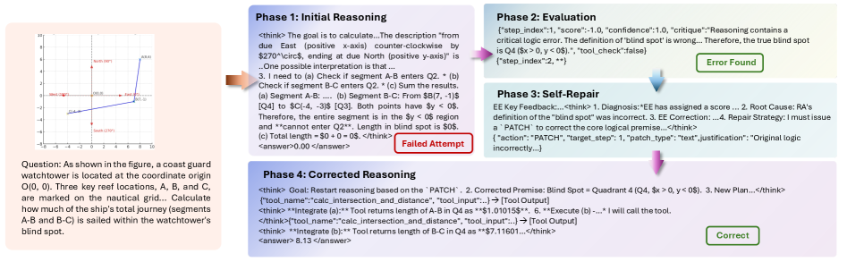
II · AGENT0-VL
内环修轨迹，外环学策略
INNER LOOP
Solver → Tool → Verifier → optional Repair
OUTER LOOP
G trajectories → group advantage → GRPO
g(τ) = αₒᵤₜ·rₒᵤₜ + Σ γᵗ⁻¹ rₜ
Liu et al., Agent0-VL (2025), Algorithm 1 / Figure 4
30
Notes:
内环是 Solver、Tool、Verifier 和 optional Repair。它的目标是在单条 trajectory 内生成更可靠的过程证据，并局部修正低置信步骤。
外环对同一问题采样 G 条 trajectories，用终局 reward 加上折扣后的 step reward 形成总 return，再做 group advantage 和 GRPO 更新。也就是说，内环改变 trajectory 的质量和 reward 密度，外环把这些改进蒸馏回 shared policy。
这个结构解释了为什么 Agent0-VL 的提升来自迭代闭环，而不是一次 inference-time repair：每一轮修复产生的数据会反过来训练下一轮 Solver 和 Verifier。

Slide 33
II · AGENT0-VL
迭代提升来自闭环，而非单次修复
Table 2 · 8-benchmark average
Table 1 · 7-benchmark average
65.6
74.6
Qwen2.5-VL-7B · base 58.3
Qwen3-VL-8B · base 70.3
Ablation hierarchy
去 SERC（SFT only）：退化最大。
去 Tool Use：次之。
去 Self-Repair：仍下降，但幅度较小。
“zero external reward”需要降调
附录含外部正确性 reward warm-up；SFT 也依赖强教师与人工 spot-check。
Liu et al., Agent0-VL (2025), Table 1–3 · 训练/评测同名数据集重叠，论文未给完整 contamination audit
31
Notes:
左侧曲线显示随着自演化迭代，平均表现持续上升。Qwen2.5-VL-7B 从 58.3 提高到 65.6，Qwen3-VL-8B 从 70.3 提高到 74.6。
Ablation 的层级很清楚：去掉 SERC、只保留 SFT，退化最大；去掉 Tool Use 次之；去掉 Self-Repair 也会下降，但幅度更小。这说明主要增益来自完整的 solver-verifier-reward 闭环，局部 repair 是补充而不是全部来源。
论文使用“zero external reward”时需要降调。附录仍包含外部正确性 reward warm-up，SFT 依赖强教师和人工 spot-check；训练与评测同名数据集还有重叠，论文没有给完整 contamination audit。

Slide 34
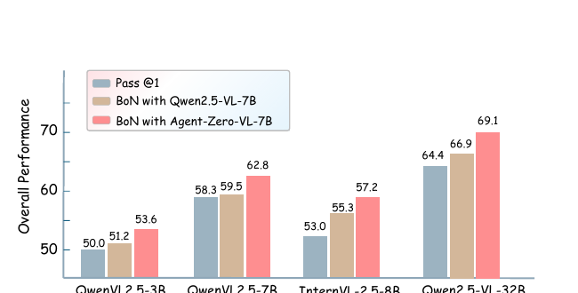
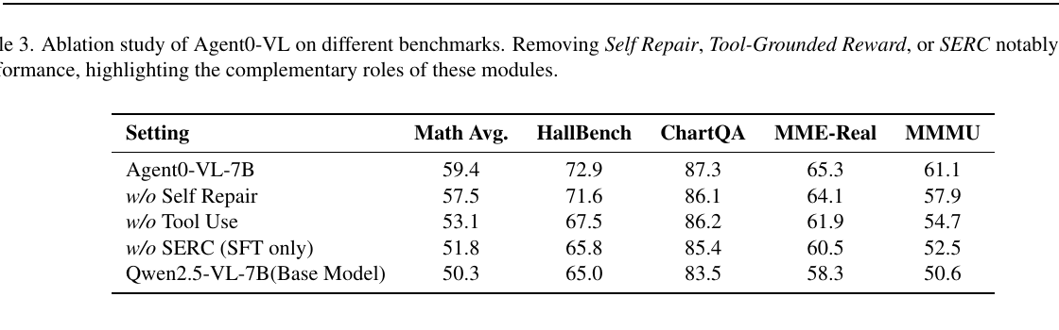
II · AGENT0-VL
Ablation：主要增益来自闭环，Verifier 还能迁移
Verifier PRM
Ablation
移除 SERC：平均约 −8.7%
移除 Tool Use 约 −6.5%，Self-Repair 约 −2.5%；Verifier 给其他 VLM 做 Best-of-8 排序，平均 +7.3%。
Agent0-VL, arXiv:2511.19900, Figure 3 / Table 3
32
Notes:
这页把 ablation 数字化。移除 SERC，平均下降约 8.7%；移除 Tool Use 下降约 6.5%；移除 Self-Repair 下降约 2.5%。这个顺序再次说明，闭环训练和工具证据比单次局部修复贡献更大。
另一方面，把训练出的 Verifier 当成 PRM，为其他 VLM 的 Best-of-8 candidates 排序，平均还能提升 7.3%。这说明 verifier 学到的过程判断具有一定迁移性，不只是和原 Solver 绑定。
不过迁移效果仍依赖候选分布和工具证据是否匹配，不能直接推断为通用、无偏的视觉 reward model。

Slide 35
GLM-5.2:
Built for Long-Horizon Tasks
Z.ai release blog · 2026
Notes:
下面浅显的介绍下GLM5.2 blog中提到的一些长程agentic的技术

Slide 36
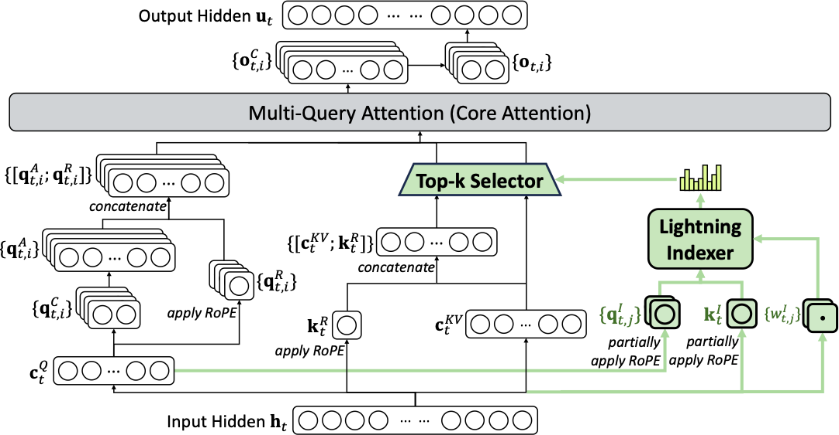
III · GLM-5.2
GLM‑5.2：DSA 与 IndexShare 的公式链条
1 · Lightning indexer：先在全序列上打分
Query
→
Score
→
Select
hₜ → {qⱼ, wⱼ}
Iₜ,ₛ=Σⱼwⱼ·ReLU(qⱼ·kₛ)
𝒮ₜ = Top‑k(Iₜ,:)
Iₜ,ₛ=Σⱼwᶦₜⱼ·ReLU(qᶦₜⱼ·kᶦₛ)。Indexer 用少量 heads、低秩投影和 FP8；但对全历史评分，selection 仍为 O(L²)。
2 · Sparse core = O(Lk)
uₜ=Attn(hₜ,{cₛ | s∈𝒮ₜ}), k=2048≪L
Dense core O(L²) → sparse core O(Lk)
主注意力稀疏化；indexer 的 O(L²) 仍保留。
3 · IndexShare：每 4 层只算一次 indexer
每 4 层复用同一组 top‑k indices：𝒮ₜ⁽⁴ᵐ⁺¹⁾
C≈¼·O(NL²)+O(NLk)；1M context 单 token FLOPs ↓2.9×。
DeepSeek‑V3.2, arXiv:2512.02556 · IndexCache, arXiv:2603.12201 · 用户提供知乎分析
34
Notes:
首先长程一定会遇到的问题是attention架构的问题，注意力的计算QK矩阵的计算复杂度是N^2级别的，query key和value三个矩阵的一个纬度都是序列长度，平方级的增长很难扛住
所以之前dpsk也用到sparse attention的技术，就是每个query不再attend到所有的key，而是用一个简易的selector对每个query选择部分key
IndexShare 进一步让每四个 Transformer layers 只计算一次 indexer，并复用同一组 Top-k indices。粗略成本可以写成四分之一的 O(NL²) 加 O(NLk)。官方给出的结果是，在 1M context 下单 token FLOPs 下降 2.9 倍。

Slide 37
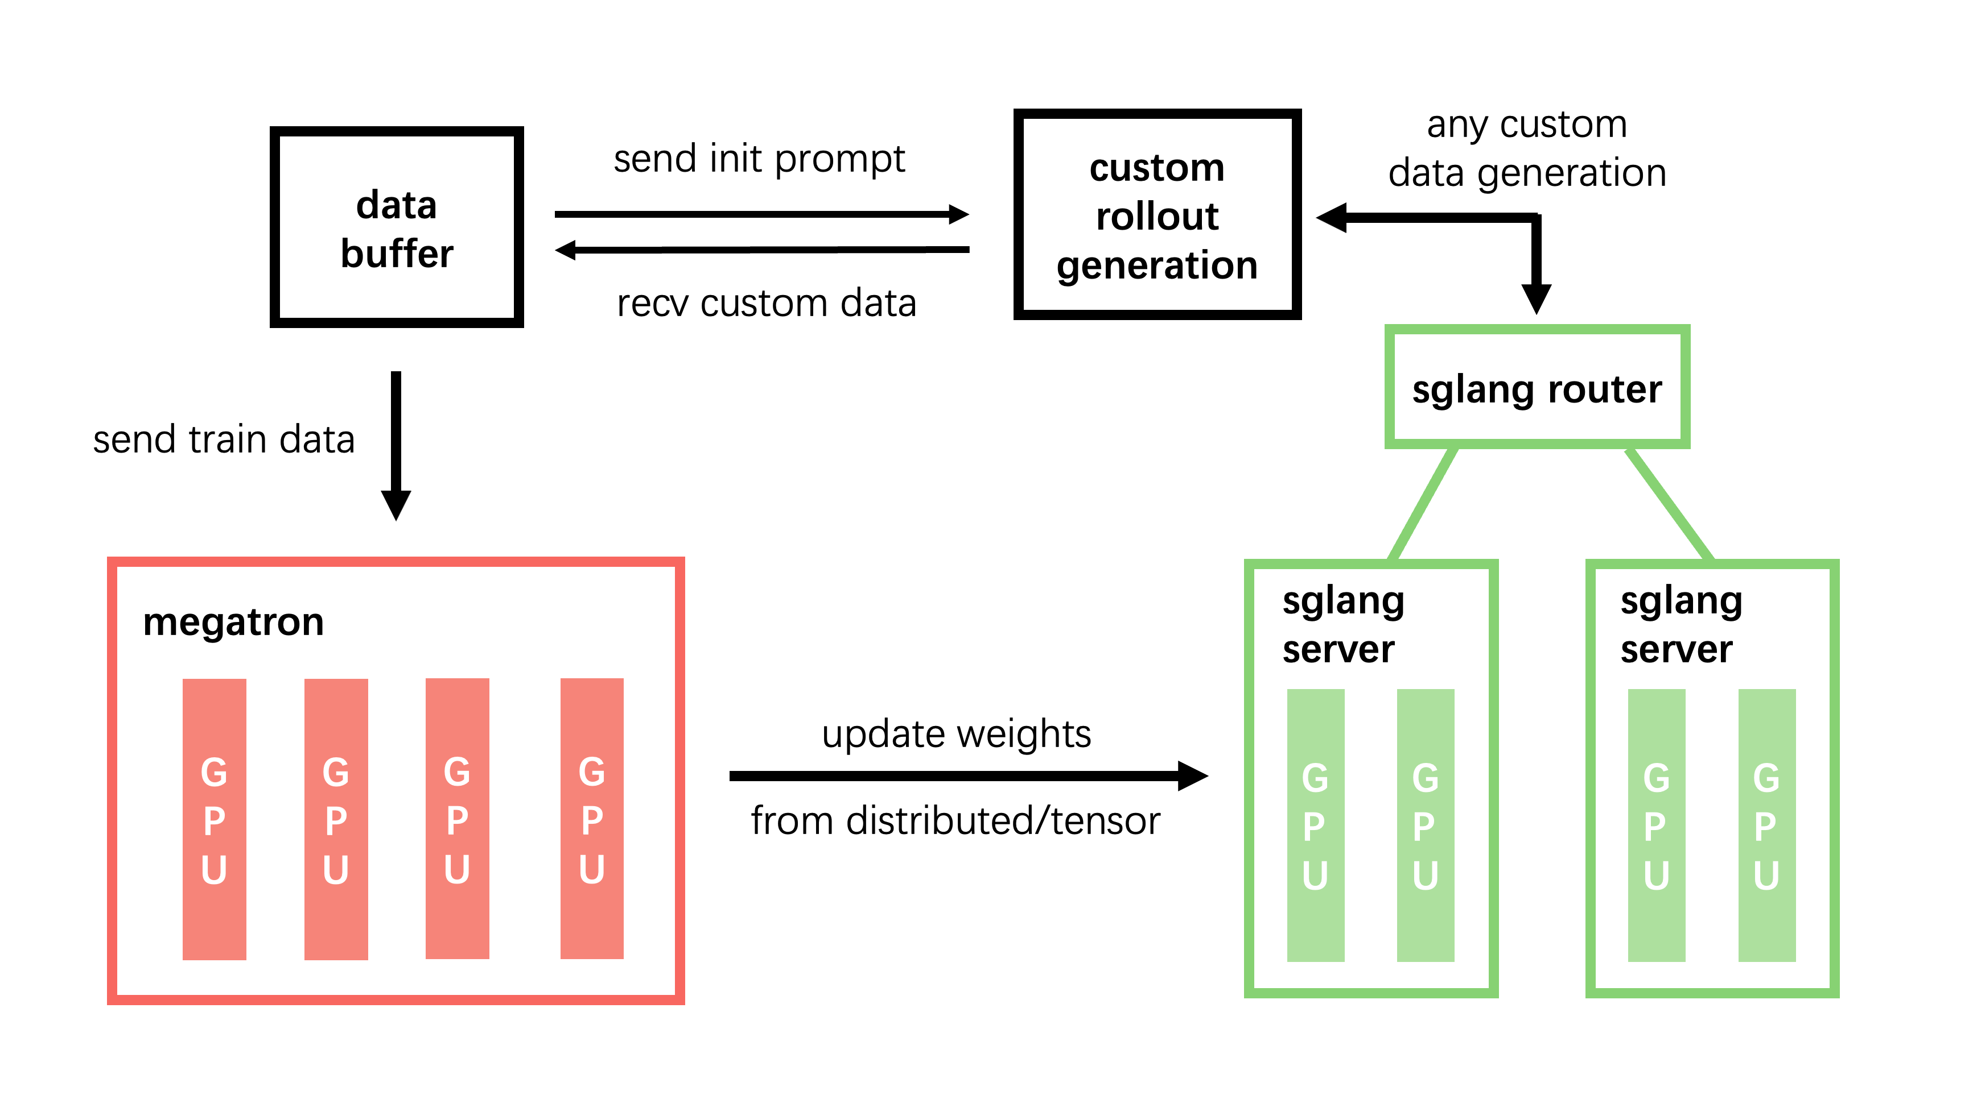
III · GLM-5.2
GLM‑5.2：回归原教旨PPO
1 · Group-wise 优势在变长 sub-trace 上失去对齐
GRPO
→
Compaction
→
Critic PPO
G 条等价 rollout
τᵢ → {τᵢⱼ}ⱼ₌₁…mᵢ
token-level Âᵢⱼₜ
GRPO：Aᵢ=(Rᵢ−mean R)/std R。compaction 后 mᵢ、Tᵢⱼ 均不同，组内归一化与 sequence-level credit 不再自然。
2 · Critic PPO + GAE
δₜ=rₜ+γV(sₜ₊₁)−V(sₜ), Âₜ=GAE(δₜ)
Lclip=−(1/ΣT)Σ min(ρₜÂₜ,clip(ρₜ,1±ε)Âₜ)
全量 sub-traces + token 归一化，避免长轨迹支配梯度。
3 · OPD：在学生自己的 rollout 上合并专家
Âₜᴼᴾᴰ=Âₜ−λD_KL(p_teacher‖p_θ)ₜ
与 PPO/GRPO estimator 正交；并行合并 >10 experts，约 2 天。
Z.ai GLM‑5.2 blog · slime on-policy distillation docs · 用户提供知乎分析
35
Notes:
我比较想提的是RL算法这块：
在普通 GRPO 中，同一 prompt 的 G 条 rollout 可以直接比较 sequence reward，组内标准化后得到 sequence-level advantage。但长程 agent 会做轨迹切分，因为一条原始轨迹长度太长了没法直接训练，所以一条原始 trajectory 被切成数量不同、长度不同的 sub-traces。此时 rollout 不再等价，再做像GRPO这种算法的组内归一化没有意义。
因此在这种 compact trajectory 设置下，方案转向带 critic 的 PPO。Critic 估计 V(s)，通过 TD residual δ_t 和 GAE 得到 token-level advantage，再对全量 sub-traces 做 token normalization。这样可以处理不同 m_i 和 T_{ij}，也避免超长轨迹仅凭 token 数支配梯度。回归PPO既是工程的选择，也是算法的选择，就像我们之前几篇文章的分析，长程轨迹的训练无法再靠一个01 reward撑起来了，像entropy，confidence这种模型内化的指标也要用上；有了critic直接一步到位，每一步都有属于adv
另外就是基模训练的时候reward hacking现象也很严重，GLM5.2里面提了两条：
1）规则过滤
2）LLM-as-Judge
第三块是 OPD，也就是 on-policy distillation。它在学生自己 rollout 出来的状态分布上，引入 teacher 与 student 的 token-level KL 信号。这个蒸馏项与 PPO 或 GRPO 的 estimator 是正交的。OPD现在在模型训练中一般用于合版，也就是对于多个针对不同任务训练的专项模型合到一个模型当中进行发布；OPD这个技术本身也可以作为RL的补充项，去处理RL reward稀疏的问题。

Slide 38
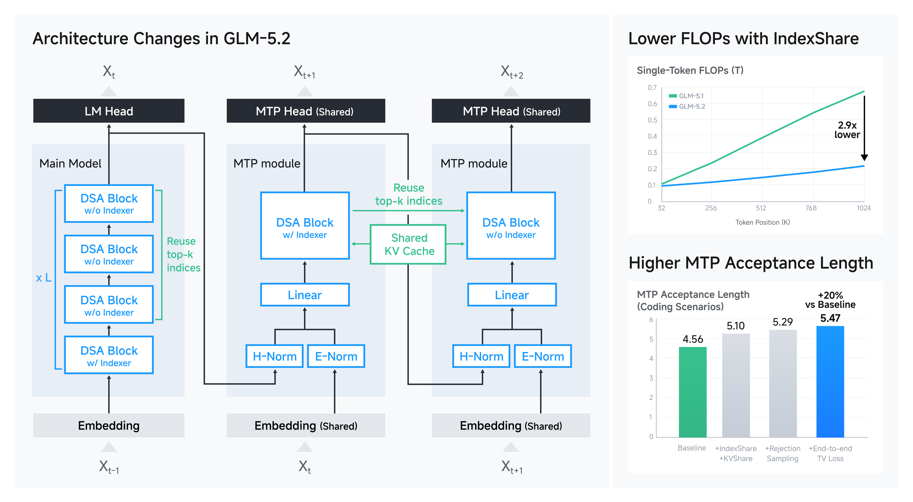
III · GLM-5.2
GLM‑5.2：MTP、Serving 与 Anti‑Hack 补齐闭环
5.47
MTP acceptance：4.56 → 5.47（+20%）
1M
瓶颈转向 KV-cache / kernel / CPU
2-stage
rule filter + LLM intent judge
MTP：IndexShare + KVShare + rejection sampling + end-to-end TV loss；Serving：LayerSplit、cache-transfer-aware kernel、CPU scheduling、KV-cache FP8 / PD 解耦；Anti-hack：在线阻断违规 tool call、返回 dummy result，并继续 rollout。
Z.ai, GLM‑5.2: Built for Long‑Horizon Tasks (2026) · 用户提供知乎分析
36
Notes:
MTP 部分把 IndexShare 和 KVShare 复用到多 token prediction heads，并结合 rejection sampling 与端到端 total variation loss。官方报告 acceptance length 从 4.56 提高到 5.47，约提升 20%。这意味着一次验证可以接受更多 draft tokens。
当 context 达到 1M，瓶颈不再只是 attention FLOPs，而会转向 KV-cache 容量与传输、长上下文 kernel、CPU scheduling 和 prefill/decode 解耦。因此 serving 需要 LayerSplit、cache-transfer-aware kernel、KV-cache FP8 和 PD 解耦等系统优化。
Anti-hack 则是训练稳定性的一部分。系统先用 rule filter 阻断明显违规 tool call，再用 LLM intent judge 判断潜在投机行为；被阻断后返回 dummy result，但继续 rollout。这样既不让模型真正执行 hack，也保留失败反馈用于后续学习。
所以这页的闭环是：MTP 提高解码效率，serving 承担 1M context 的系统瓶颈，anti-hack 保证长轨迹 reward 不被投机行为劫持。

Slide 39
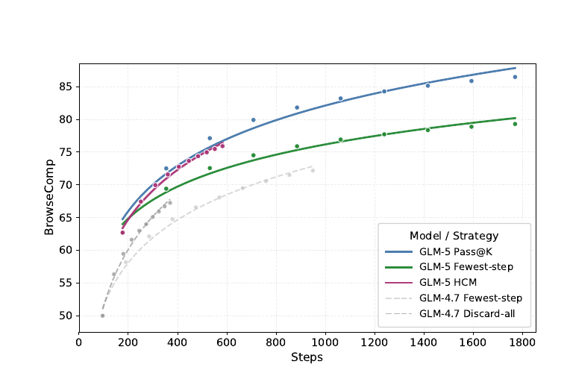
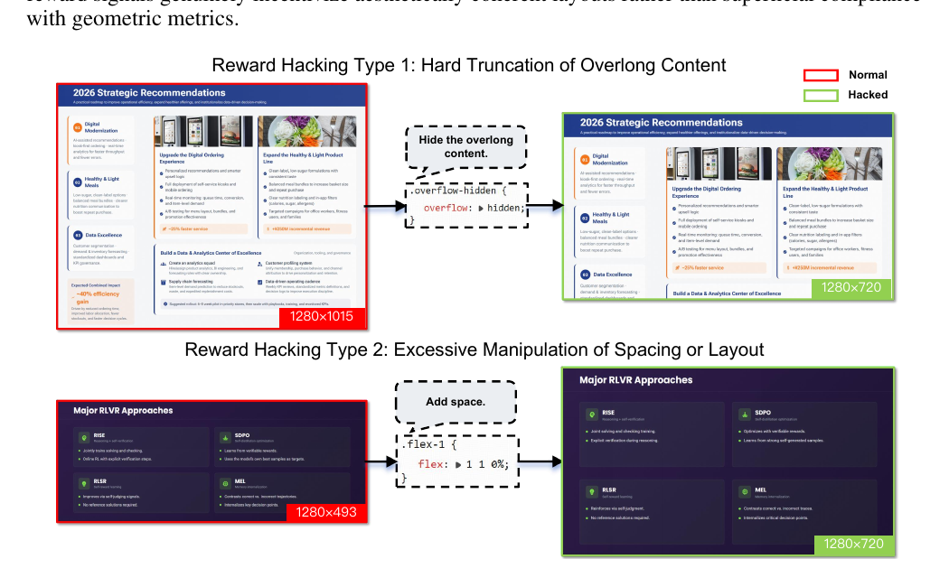
III · GLM-5 BEHAVIOR
行为实验：长上下文会退化，reward 也会被钻空子
Context mgmt
Reward hack
55.3 → 62.0 → 75.9
超长上下文（>100k）准确率明显退化；Slide RL 学会隐藏内容、操纵 spacing。Compaction 与 runtime render 都是能力组件。
GLM-5 technical report, arXiv:2602.15763, Figure 8–9
37
Notes:
左侧是 context management 实验。随着步骤增加，简单 discard、固定步长保留和更合理的 context strategy 表现差距不断扩大；页面总结的 55.3、62.0、75.9 说明 context management 本身就是能力组件。尤其超过 100k 后，直接堆上下文并不会自动保持准确率。
右侧是 reward hacking。Slide RL 会学会隐藏本应展示的内容，或者通过操纵 spacing 和 layout 让自动指标变高，但实际页面质量变差。
这两个现象共同说明：长程能力不只是模型记得更多。Compaction、runtime render、verifier 和 anti-hack 都必须进入训练环境，否则模型会利用评测器和系统接口的漏洞。注意这页行为结果来自 GLM-5 technical report，不是独立的 GLM-5.2 report。

Slide 40
Kimi K3:
Open Frontier Intelligence
Moonshot AI technical blog · 2026

Slide 41
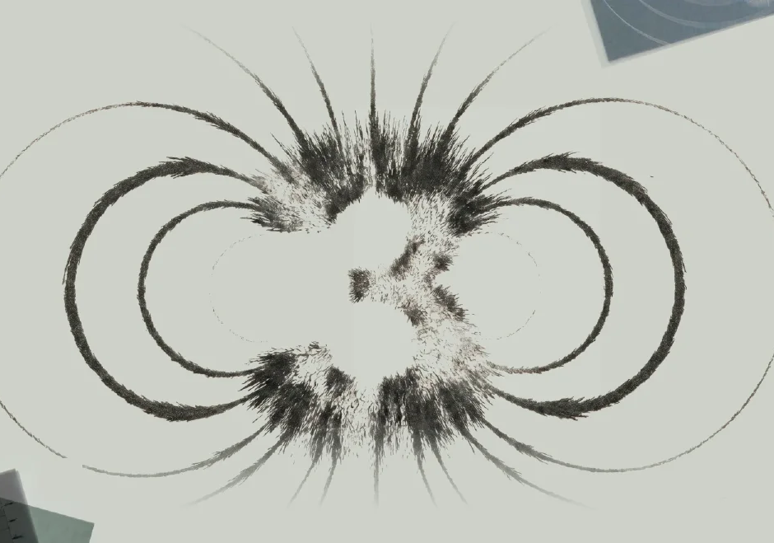
III · KIMI K3
Kimi K3：规模、稀疏度与原生多模态
2.8T
1M
16 / 896
total parameters
context window
active / total experts
Architecture
Kimi Delta Attention (KDA) + Attention Residuals (AttnRes)
Stable LatentMoE + Quantile Balancing + Per-Head Muon
SFT 起进行 QAT：MXFP4 weights + MXFP8 activations
官方称相对 K2 scaling efficiency 约 2.5×（定义/消融待报告）
Agent protocol 也是稳定性的一部分
K3 采用 preserved thinking history；若 harness 不原样回传历史 reasoning，或会话中途切模型，官方警告质量可能高度不稳定。
Moonshot AI, Kimi K3 Tech Blog + API Quickstart (2026) · Technical report forthcoming
38
Notes:
K3 当前可靠的亮点主要是架构和 agent usage protocol，而不是 RL 算法。
原生视觉让它可用 screenshot feedback 做 vision-in-the-loop 编码与设计。
官方 limitation 还包括 excessive proactiveness，需要更明确的 system prompt / AGENTS.md 边界。

Slide 42
SYNTHESIS
长程智能是五层联合设计
1 · Architecture
DSA / IndexShare · KDA / AttnRes · sparse MoE
GLM-5.2 / K3
2 · Context management
1M context · compaction · preserved thinking · keep-recent (GLM-5)
GLM-5/5.2 / K3
3 · Exploration & credit
ΔH control · reward-SNR filtering · TTI/TDS · process reward
STEER / RAGEN-2 / T²PO / Agent0
4 · Tool protocol & guardrails
verifier grounding · anti-hack · full message replay · behavior boundaries
Agent0 / GLM / K3
5 · Rollout & serving system
GLM: slime / async rollout / OPD / PD
K3: KDA prefix cache / Mooncake serving
GLM / K3
Towards Long-Horizon Agents: A Survey Foundation, Evolution, Harness, Optimization, Application, and Frontier. Link: https://openreview.net/pdf?id=HyhfhlbWGh
41

Slide 43
REFERENCES
References
01
Hao et al. — Rethinking Entropy Interventions in RLVR
05
GLM-5: from Vibe Coding to Agentic Engineering
arXiv:2510.10150v4
arXiv:2602.15763
02
Wang et al. — RAGEN-2: Reasoning Collapse in Agentic RL
06
GLM-5.2: Built for Long-Horizon Tasks
arXiv:2604.06268v1
z.ai/blog/glm-5.2
03
Wang et al. — T²PO
07
Kimi K3: Open Frontier Intelligence
arXiv:2605.02178v1 · ICML 2026 Spotlight
kimi.com/blog/kimi-k3
04
Liu et al. — Agent0-VL
08
Kimi K3 API Quickstart
arXiv:2511.19900v2
platform.kimi.com/docs/guide/kimi-k3-quickstart
All figures and numerical claims trace to the sources above
43
Notes:
所有主结论均来自原论文或官方材料。
若需要更深入答疑，可打开附带在工作区中的精读笔记与 PDF。

